Slide 1
Statistika kodutöö
Rainis Kadak
PKKAm-1K

Slide 2
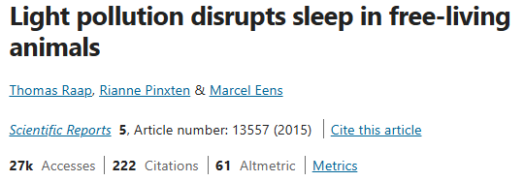
Valgusreostus häirib vabalt elavate loomade und

Slide 3
Andmed
Uurimisküsimus: Kas öine tehisvalgus mõjutab lindude und?
Uuritav liik: Rasvatihane (Parus major)
N=27 isendit (18 mõjutati valgusega, 9 kontrollrühmas)
Ühte isendit uuriti kahe öö jooksul

Slide 4
Tunnuste tüübid
Funktsioontunnused – uuritavad tunnused
Argumenttunnused (faktorid)
Une kestvus (pidev arvuline)
Ärkamisaeg (pidev arvuline)
Pesast lahkumiseaeg (pidev arvuline)
Uneproportsioon (pidev arvuline)
Uneepisoodide arv (pidev arvuline)
Valgus (pime/valgus) (binaarne nominaalne)
Öö (1 ja 2 öö) (binaarne nominaalne)
Sugu (binaarne nominaalne)
Juhuslik faktor: Bird identity (isendi ID)

Slide 5
Statistiline hüpoteesipaar
Nullhüpotees H0: tehisvalgus ei mõjuta und
Alternatiivhüpotees H1: tehisvalgus mõjutab und

Slide 6
Meetod
Kasutati lineaarset segamudelit (Linear Mixed Effects Model, LMM):
  Korduvmõõtmised samalt isendilt
  Isenditevahelised varieeruvused
  Kontrollib juhuslikke efekte

Slide 7
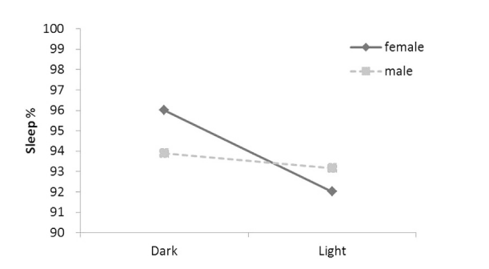
Joonis 1
Isased linnud P= 0.096; Emaslinnud P< 0.001

Slide 8
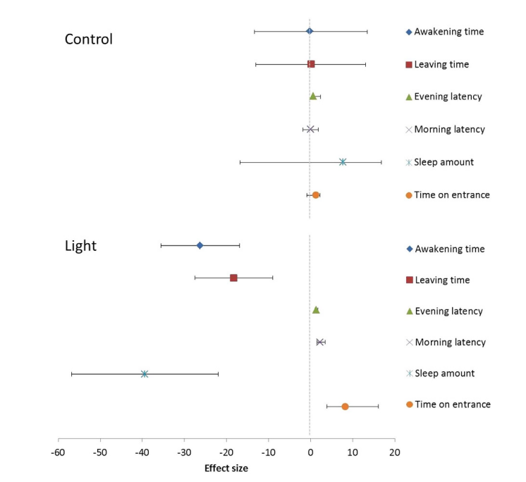
Joonis 2
sinine romb = ärkamisaeg
punane ruut = lahkumisaeg
roheline kolmnurk = õhtune latents
X = hommikune latents
tärn = une kestus
oranž ring = pesakasti sisenemise aeg
Jooned 95% usaldusvahemik

Slide 9
Tulemused
Ärkasid keskmiselt umbes 26 minutit varem (p < 0.001)
Lahkusid pesakastist umbes 18 minutit varem (p < 0.001)
Une kestvus vähenes ligikaudu 40 minuti võrra, mis vastab enam kui 5% une vähenemisele (p < 0.001)
Võtame vastu alternatiivhüpoteesi H1.

Slide 10
R käsud
library(lme4)
model <- lmer(sleep_amount ~ treatment * night + sex + date + (1 | session/bird_ID), data = data)
summary(model)

Slide 11
Tänan kuulamast!

